Slide 1
Zabezpečené úložiště pomocí postkvantové kryptografie
Tadeáš Zachoval, Adam Turek, Tomáš Závada, Nguyen Van Phuc

Slide 2
Osnova
Rozvržení práce
Teorie
Samostatné řešení
Ukázka

Slide 3
Rozvržení práce
Tadeáš Zachoval
Adam Turek
Tomáš Závada
Nguyen Van Phuc
Notes:
Tadeáš – hlavní programování funkcionality a GUI
Adam – Dokumentace, kontrolní studie, GUI
Tomáš – Spojení peer to peer
Phuc – kontrolní studie

Slide 4
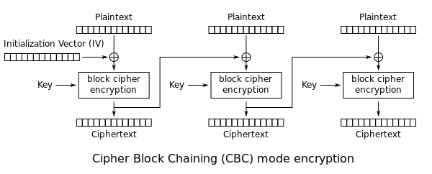
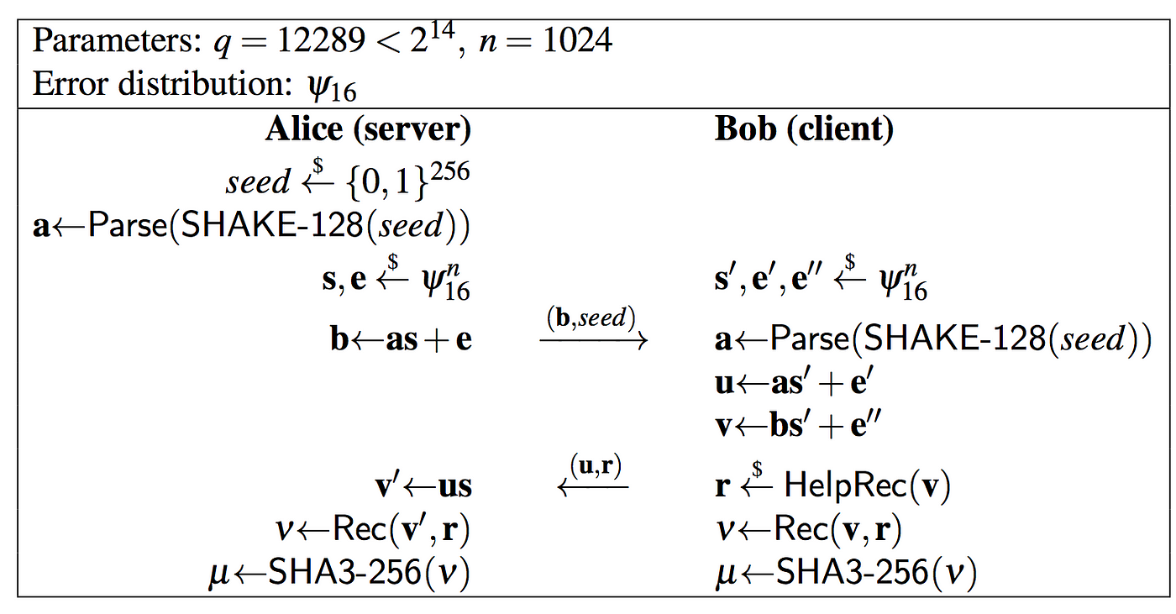
Teorie
AES CBC mod
NewHope
SHA-256

Slide 5
Řešení
Peer to peer komunikace
Symetrické šifrování
Postkvantová kryptografie
Dosažení integrity, autentičnosti a důvěrnosti
Zachytávání akcí do logů

Slide 6
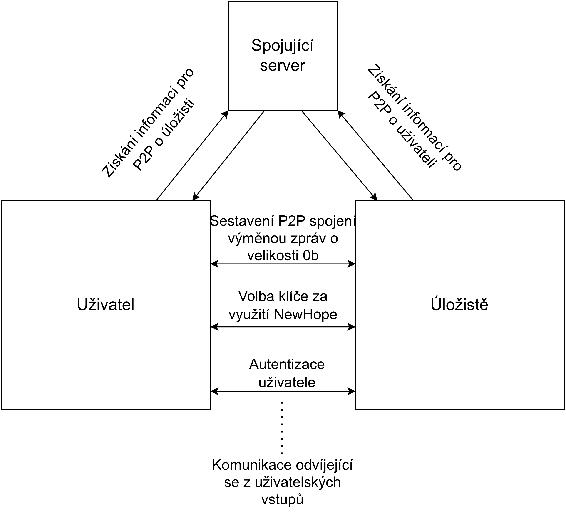
Řešení

Slide 7
Dostupné funkce úložiště
UploadFile
DownloadFile
DeleteFile
GetStorage

Slide 8
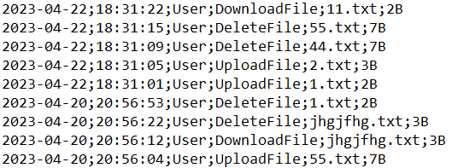
Logování
Do souboru
Přístup pouze admin
Zabezpečené hashem
Datum;Čas;Uživatel;Název funkce;Název souboru;Velikost souboru
Notes:
Popis videa

Slide 9
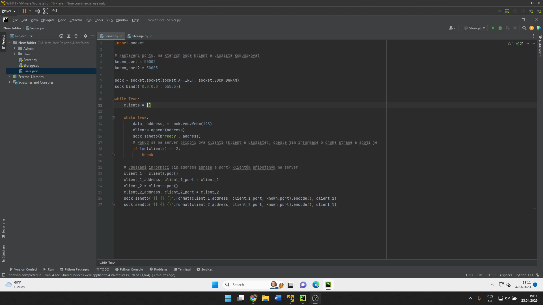
Ukázka

Slide 10
Závěr
Vytvoření peer to peer komunikace
Využití symetrického šifrování (AES)
Využití postkvantové kryptografie (NewHope)
Dosažení integrity, autentičnosti a důvěrnosti
Zachytávání akcí do logů (stahování, nahrávání, mazání, čas)
Notes:
Na závěr bychom chtěli říct, že se cílu dosáhlo splnit, vytvořili jsme ..(vyjmenuješ)
V budoucnu by se aplikace dala vylepšit tak, že nebude omezena na txt soubory a přenášené soubory nebudou omezeny na 65kB

Slide 11
Děkujeme za pozornost!

